Slide 1
L’algorithme de Dijkstra
Meilleur chemin OSPF dans un réseau

Slide 2
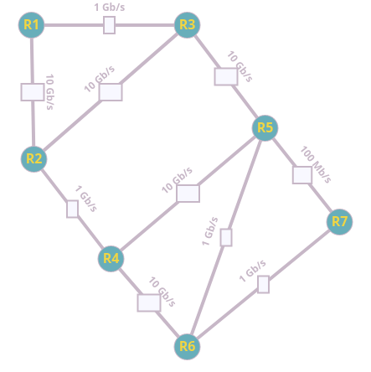
On cherche les chemins les plus courts depuis le routeur R1
de R1 : 0
1
0,1
0,1
0,1
10
0,1
1
1
1
0,1

Slide 3
On cherche les chemins les plus courts depuis le routeur R1
de R1 : 0
1
🗸
0,1
0,1
0,1
10
0,1
1
1
1
0,1

Slide 4
de R1 : 0
de R1 : 1
1
🗸
0,1
0,1
0,1
de R1 : 0,1
10
0,1
1
1
1
0,1

Slide 5
de R1 : 0
de R1 : 1
1
🗸
0,1
0,1
0,1
de R1 : 0,1
🗸
10
0,1
1
1
1
0,1

Slide 6
de R1 : 0
de R1 : 1
1
🗸
de R2 : 0,2
0,1
0,1
0,1
de R1 : 0,1
🗸
10
0,1
1
1
de R2 : 1,1
1
0,1

Slide 7
de R1 : 0
de R1 : 1
1
🗸
🗸
de R2 : 0,2
0,1
0,1
0,1
de R1 : 0,1
🗸
10
0,1
1
1
de R2 : 1,1
1
0,1

Slide 8
de R1 : 0
de R1 : 1
1
🗸
🗸
de R2 : 0,2
0,1
0,1
0,1
de R3 : 0,3
de R1 : 0,1
🗸
10
0,1
1
1
de R2 : 1,1
1
0,1

Slide 9
de R1 : 0
de R1 : 1
1
🗸
🗸
de R2 : 0,2
0,1
0,1
0,1
de R3 : 0,3
🗸
de R1 : 0,1
🗸
10
0,1
1
1
de R2 : 1,1
1
0,1

Slide 10
de R1 : 0
de R1 : 1
1
🗸
🗸
de R2 : 0,2
0,1
0,1
0,1
de R3 : 0,3
🗸
de R1 : 0,1
🗸
10
0,1
1
de R5 : 10,3
1
de R2 : 1,1
de R5 : 0,4
1
0,1
de R5 : 1,3

Slide 11
de R1 : 0
de R1 : 1
1
🗸
🗸
de R2 : 0,2
0,1
0,1
0,1
de R3 : 0,3
🗸
de R1 : 0,1
🗸
10
0,1
1
de R5 : 10,3
1
de R2 : 1,1
🗸
de R5 : 0,4
1
0,1
de R5 : 1,3

Slide 12
de R1 : 0
de R1 : 1
1
🗸
🗸
de R2 : 0,2
0,1
0,1
0,1
de R3 : 0,3
🗸
de R1 : 0,1
🗸
10
0,1
1
de R5 : 10,3
1
de R2 : 1,1
🗸
de R5 : 0,4
1
0,1
de R5 : 1,3
de R4 : 0,5

Slide 13
de R1 : 0
de R1 : 1
1
🗸
🗸
de R2 : 0,2
0,1
0,1
0,1
de R3 : 0,3
🗸
de R1 : 0,1
🗸
10
0,1
1
de R5 : 10,3
1
de R2 : 1,1
🗸
de R5 : 0,4
1
0,1
de R5 : 1,3
de R4 : 0,5
🗸

Slide 14
de R1 : 0
de R1 : 1
1
🗸
🗸
de R2 : 0,2
0,1
0,1
0,1
de R3 : 0,3
🗸
de R1 : 0,1
🗸
10
0,1
1
de R5 : 10,3
1
de R6 : 1,5
de R2 : 1,1
🗸
de R5 : 0,4
1
0,1
de R5 : 1,3
de R4 : 0,5
🗸

Slide 15
de R1 : 0
de R1 : 1
1
🗸
🗸
de R2 : 0,2
0,1
0,1
0,1
de R3 : 0,3
🗸
de R1 : 0,1
🗸
10
0,1
1
de R5 : 10,3
1
de R6 : 1,5
de R2 : 1,1
🗸
🗸
de R5 : 0,4
1
0,1
de R5 : 1,3
de R4 : 0,5
🗸

